Slide 1
Под-окон-ник | Город-ск-ой | Быстр-ее
По-езд-к-а | Род-ин-а | Сух-о

Slide 2
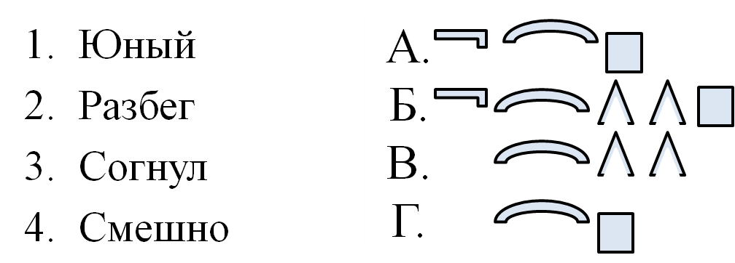

Slide 3
Домашнее задание
Задание *
Составить 3 шарады,
подобные данной
1. в слове шарик,
в слове клоунада,
в слове весна
ИЛИ
Упражнение №

Slide 4
Верю – не верю
1 | Морфемы - это корень, приставка, суффикс, окончание и основа
2 | Любое слово содержит корень, но не любое – окончание.
3 | В слове может быть только один корень.
4 | В словах испугать и искать одинаковые приставки –ис-.
5 | Выражение "У слова нулевые окончание" и "У слова нет окончания" значат одно и то же.
-
+
-
-
-

